Slide 2
Une porte d’entrée vers l’innovation maritime

Slide 3
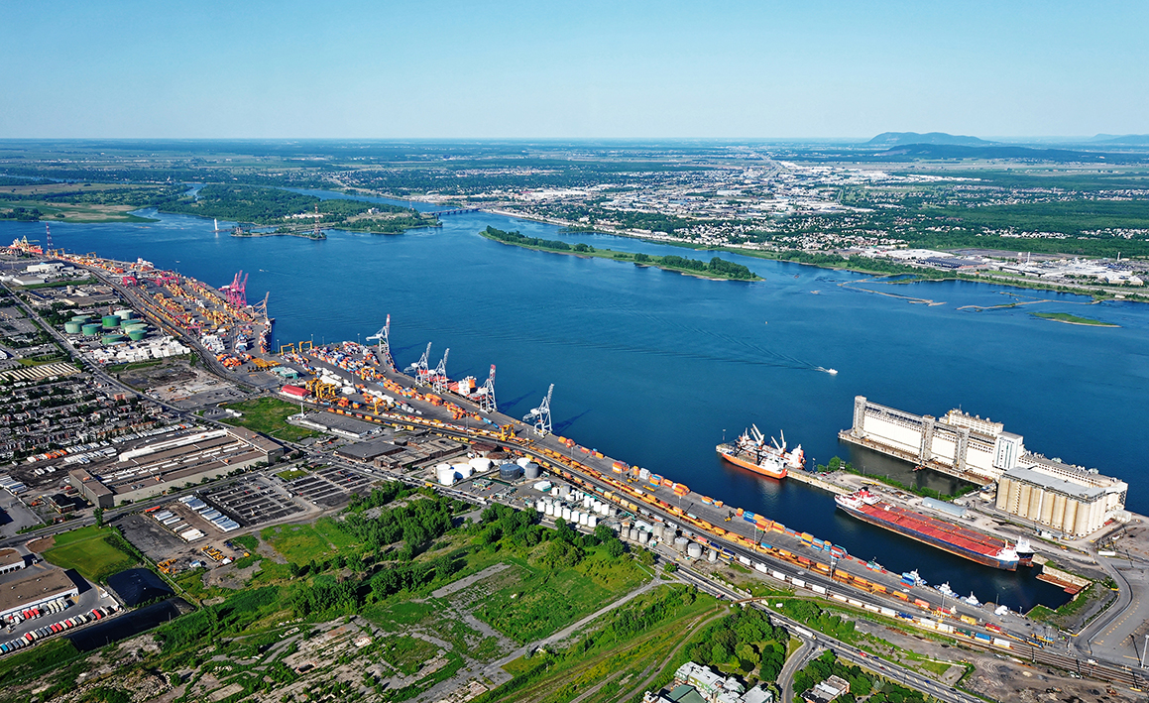
LE QUÉBEC
qualifié
unique
navigable
durable
bleu
innovant
visionnaire
proactif
accessible

Slide 4





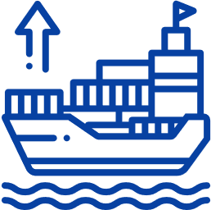
L’INDUSTRIE MARITIME DU QUÉBEC en chiffres
400
entreprises
27 000
emplois
2,8 milliards
de dollars canadiens au PIB du Québec
75 %
du trafic total est international​
156 millions
de tonnes de marchandises
1/3 en importation et 2/3 en exportation
Source : Société de développement économique du Saint-Laurent, État du transport maritime au Québec 2023

Slide 5
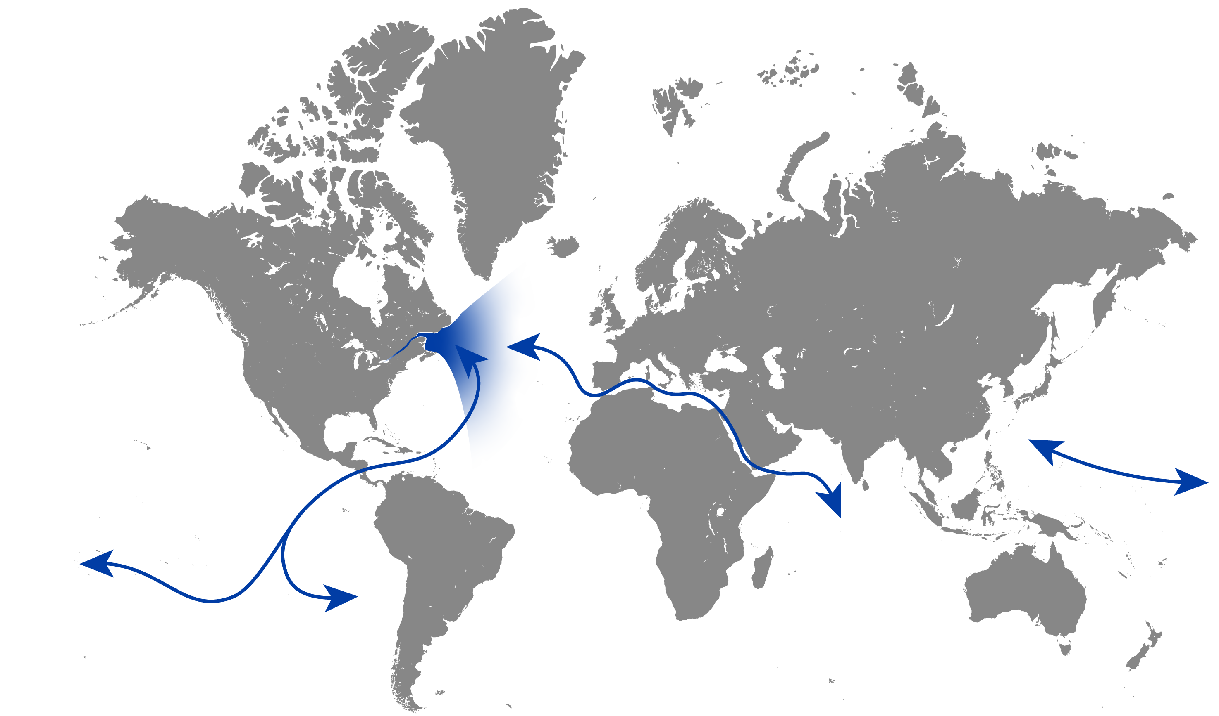
LE SAINT-LAURENT : VOIE DE NAVIGATION STRATÉGIQUE
Autoroute bleue et corridor commercial prospère
Le transport maritime au Québec, appuyé de son réseau portuaire de calibre mondial, est d’une importance stratégique pour le commerce international.
Le Saint-Laurent est l’un des plus grands corridors économiques en Amérique du Nord.
SAINT-LAURENT
EUROPE
ASIE
AMÉRIQUE DU NORD
AFRIQUE
AMÉRIQUE DU SUD

Slide 6
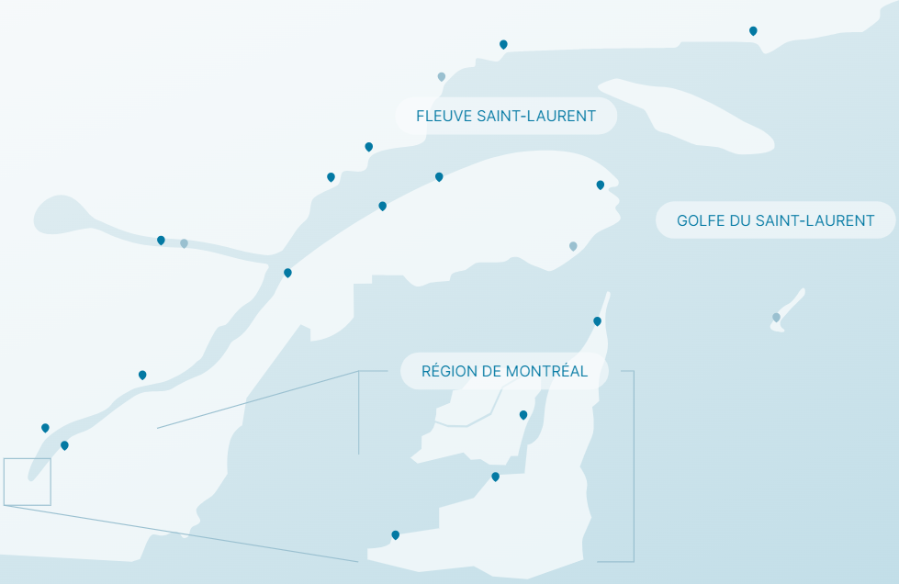


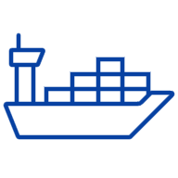
LE RÉSEAU PORTUAIRE COMMERCIAL STRATÉGIQUE DU QUÉBEC
Sept-Îles
Havre-Saint-Pierre
Port-Cartier
Sept-Îles
Port-Cartier
Baie-Comeau
Forestville
Matane
Gaspé
Baie-Comeau
Rimouski
Gaspé
Saguenay
Port-Alfred
Matane
Port-Daniel
Gros-Cacouna
Saguenay
20
ports commerciaux
Gros-Cacouna
Sorel-Tracy
Cap-aux-Meules
Québec
Québec
Trois-Rivières
Montréal
Trois-Rivières
Bécancour
Bécancour
Côte-Sainte-Catherine
9700
mouvements de
navires annuellement
Montréal
Salaberry-de-Valleyfield

Slide 7




LES FORCES DE L’INDUSTRIE MARITIME QUÉBÉCOISES
Position géographique stratégique
Réseau intermodal connecté
Corridors commerciaux performants
Puissant moteur économique
Potentiel de retombées inestimable
Industrie dynamique, compétitive et prospère
Écosystème fort et diversifié
Vaste réseau d’organisations en recherche et développement et en innovation
Main-d’œuvre hautement qualifiée
Le fleuve Saint-Laurent, un joyau écologique protégé
Industrie maritime durable
Développement de l’économie bleue

Slide 8



UN SECTEUR PORTUAIRE vert et innovant Solutions et expertises clés en main
TECHNOLOGIES
PROPRES
OPTIMISATION ET LOGISTIQUE​​
CENTRES R&D ET ORGANISATIONS
​​Énergie propre
Ressources naturelles
Véhicules électriques et intelligents
Technologies environnementales
Réduction des GES et décarbonation
Technologie de récupération et de gestion des eaux
Systèmes de mesure et d’instrumentation
​​Intégration technologique
Optimisation logistique
Transport intermodal et intelligent
Amélioration de la sécurité maritime
IA pour le suivi, la traçabilité et la gestion de l’information
Innovations en technologies d’optimisation et de logistique
Technologies maritimes et portuaires
Navigation et transport maritime
Génie maritime
Interventions sous-marines et hyperbares
Le plus grand centre de formation maritime au Canada
​Importante communauté de chercheurs et de scientifiques
Diverses initiatives en R&D
Recherche collaborative
Participation à des initiatives internationales et multilatérales

Slide 9




















































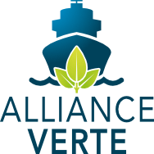






LE SECTEUR PORTUAIRE Solutions et organisations
Technologies propres
Optimisation et logistique
Centres R&D et organisations

Slide 10
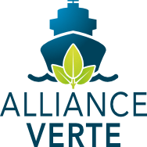



LE SECTEUR PORTUAIRE Projets innovants
SYSTÈME DE GESTION ET DE PARTAGE DE DONNÉES ENTRE ORGANISATIONS MARITIMES
Ce projet piloté par la SODES sert à doter les utilisateurs du Saint-Laurent d’un cadre commun de standardisation et d’échange de données par un modèle novateur renforçant ainsi la compétitivité, l’efficacité et la fluidité du secteur maritime et logistique.
LE PHARE
Laboratoire d’innovation visant à offrir un accès aux infrastructures, opportunités, expertises et réseau de contact du Port de Québec à la communauté entrepreneuriale.
ALLIANCE VERTE INTERNATIONALE
Programme environnemental ambitieux pour l’industrie maritime internationale dont l’objectif est de renforcer la performance environnementale de l’industrie maritime à travers un processus continu d’amélioration.
Notes:
Des vidéos présentant les projets sont disponibles si vous cliquez directement sur les titres. Si jamais les liens ne fonctionnent pas, les voici:
Vidéo pour «Le Phare»: https://youtu.be/e1D6UrPIaOE
Vidéo pour «Alliance Verte Internationale»: https://www.youtube.com/watch?v=WCy28kqAGho
Voici également des liens vers les sites internet des projets:
Site internet «Le Phare»: Accueil - Le Phare
Site internet «Alliance verte internationale»: Accueil | Alliance Verte

Slide 11
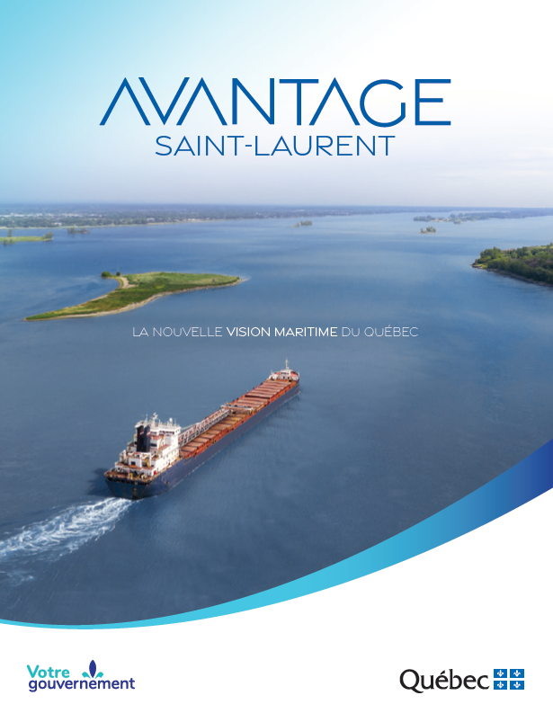
AVANTAGE SAINT-LAURENT Vision maritime du Québec
Faire du fleuve Saint-Laurent un corridor économique performant et respectueux des écosystèmes et des communautés riveraines est le point de mire de la vision maritime du Québec :
AVANTAGE SAINT-LAURENT
– Gouvernement du Québec, ministère des Transports et de la Mobilité Durable, juin 2021

Slide 12
AVANTAGE SAINT-LAURENT Vision maritime du Québec
Orientations
Total : 926,9 M$ CA*
1
2
3
Doter le Saint-Laurent d’infrastructures portuaires modernes et compétitives
→ 300 M$ CA
Assurer, sur le Saint-Laurent, une navigation efficace et respectueuse des écosystèmes
→ 57,6 M$ CA
Offrir aux communautés maritimes des possibilités de développement prometteuses et durables
→ 394,3 M$ CA
Quelques projets
1
2
3
4
Établir un corridor économique intelligent
→ 24,1 M$ CA
Développer des zones industrialo-portuaires et des pôles logistiques
→ 166,3 M$ CA
Atténuer les impacts de la navigation sur les écosystèmes
→ 5,0 M$ CA
Instaurer un nouveau programme d’investissement en infrastructures maritimes
→ 100,0 M$ CA
Notes:
* Les montants indiqués comprennent uniquement la contribution du gouvernement du Québec. Le détail des contributions de ses partenaires privés et publics est disponible dans la vision maritime : Avantage Saint-Laurent.

Slide 13
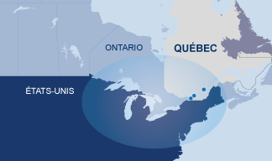




NOUVEAU TERMINAL DE CONTENEURS pour le port de Montréal à Contrecœur
1,15 million de conteneurs de 20 pieds supplémentaires (hausse de 60 %).
Cour ferroviaire intermodale connectée au réseau routier.
Réduction des gaz à effet de serre (électrification du terminal).
Permet de desservir
Québec/Ontario/Midwest.
Retombées économiques estimées à plus de 140 M $CA par année.
Mesures environnementales mises en place pour protéger les espèces en voie d’extinction.
Participation financière du gouvernement du Québec et du Canada et de la Banque de l’infrastructure du Canada.
Ouverture prévue en 2027
Source : Administration portuaire de Montréal, Expansion du Port de Montréal à Contrecœur

Slide 14
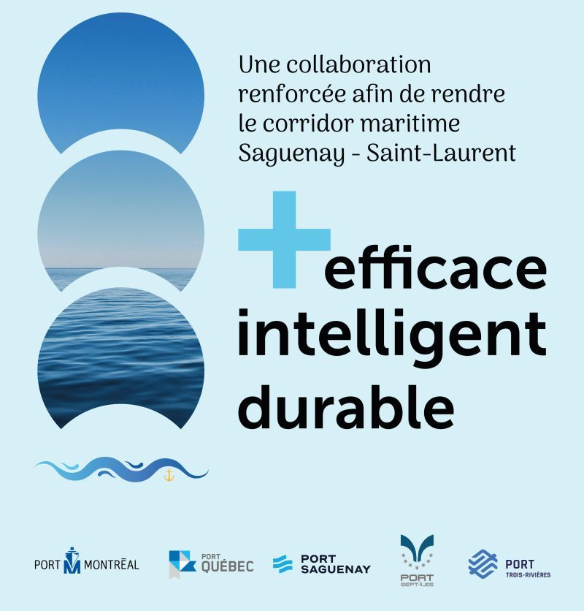
CORRIDOR MARITIME SAGUENAY — SAINT-LAURENT Montréal • Québec • Trois-Rivières • Saguenay • Sept-Îles
Élargissement de la collaboration initiée en 2022
Accroître la performance, la résilience et l’efficacité
Création de comités de travail conjoint
Les axes de travail :
Innovation environnementale (décarbonation);
Optimisation et résilience des chaînes d’approvisionnement;
Gestion des actifs;
Opérations maritimes;
Communications et relations avec les communautés riveraines.

Slide 15

Merci
Québec.ca/international
Pour plus d’information, nous vous invitons à consulter notre vitrine Cap Saint-Laurent
Notes:
Lien vers Cap Saint-Laurent: https://capsaintlaurent.com/

